Slide 1
Что за прелесть эти
сказки

Slide 2
персонажи сказок
угадай сказку

Slide 3
Перед волком он дрожал,
От медведя убежал,
А лисице на зубок
Всё ж попался …

Slide 4
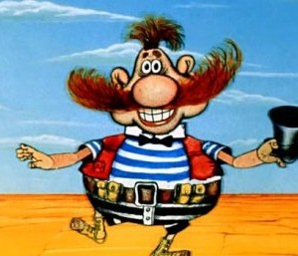
Враг людей
И враг зверей
Злой разбойник …

Slide 5
Всех на свете он добрей,
Лечит он больных зверей.
А однажды бегемота
Вынимал он из болота.
Добротою знаменит,
Это доктор …

Slide 6
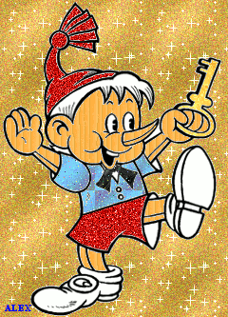
У отца был мальчик странный,
Необычный – деревянный,
Но любил папаша сына.
Что за странный
Человечек деревянный,
На земле и под водой
Ищет ключик золотой.
Всюду нос суёт он длинный,
Кто же это?...

Slide 7
Его хозяин – мальчик Робин,
Его приятель – Пятачок.
Он раз был облаку подобен;
Он прост, но он не дурачок.

Slide 8
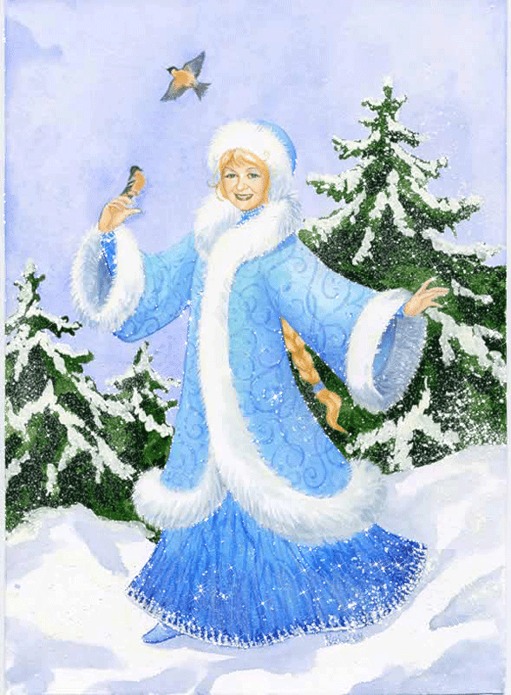
Красна девица грустна,
Ей не нравится весна,
Ей на солнце тяжко!
Слёзы льёт бедняжка!

Slide 9
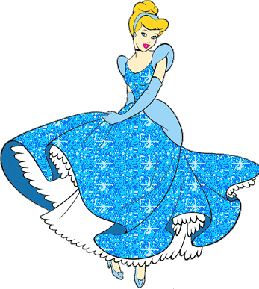
Скорей бы приблизился вечер
И час долгожданный настал,
Чтоб мне в золочёной карете
Поехать на сказочный бал.

Slide 10
Он не лев, не слон, не птица,
Не тигрёнок, не синица,
Не котёнок, не щенок,
Не волчонок, не сурок.
Но заснята для кино
И известна всем давно
Эта милая мордашка,
А зовётся …

Slide 11
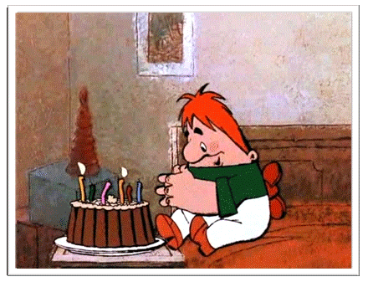
Летает, а не птица Мужчина хоть куда.
И сладким поделиться
Должны вы с ним всегда.

Slide 12
Отворили дверь козлята
И … пропали все куда –то!
Волк
и
семеро
козлят

Slide 13
Вымолвил словечко –покатилась печка.
Прямо из деревни к царю да царевне.
И за что, не знаю, повезло лентяю.
По щучьему
веленью…

Slide 14
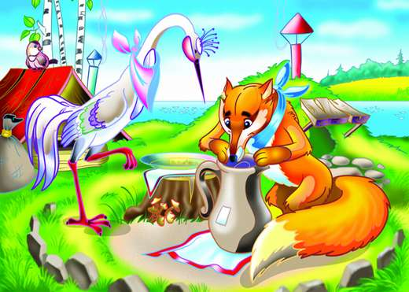
Колотил да колотил по тарелке носом-
Ничего не проглотил
И остался с носом…
Лиса
и
журавль

Slide 15
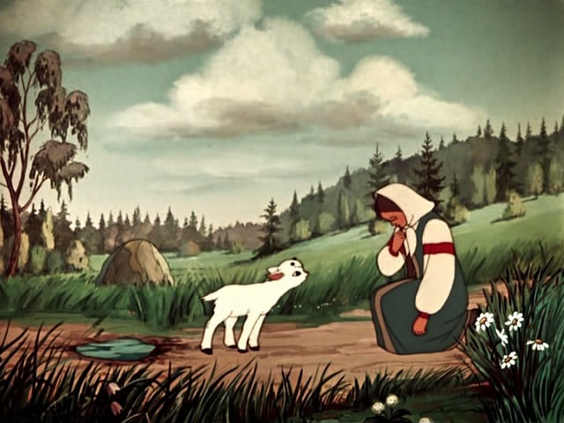
Нет ни речки, ни пруда.
Где воды напиться?
Очень вкусная вода
В ямке от копытца!
Сестрица
Алёнушка
и
братец
Иванушка

Slide 16
Мышка дом себе нашла,
Мышка добрая была:
В доме том в конце концов
Стало множество жильцов.

Slide 17
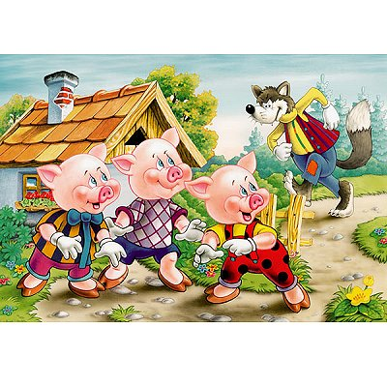
Кто работать не хотел,
А играл и песни пел?
К братцу третьему потом
Прибежали в новый дом.
От волка хитрого спаслись,
Но долго хвостики тряслись.
Три
поросёнка

Slide 18
А дорога – далека,
А корзинка – нелегка,
Сесть бы на пенёк,
Съесть бы пирожок…
Маша
и
медведь

Slide 19
А огонь всё выше, выше,
Вылезает из – под крыши,
Озирается кругом,
Машет красным рукавом.
Кошкин
дом

Slide 20
Молодцы!

Slide 21
Литература:
1. Волина В.В. Учимся играя. – М.: Новая школа, 1994.
2. Максимова Т. Н. Интеллектуальный марафон: 1-4 классы. – М.: ВАКО, 2009.
Интернет-сайты:
http://mdou128-kem.ucoz.ru/index/starshaja_gruppa_quot_skazka_quot/0-30
www.toy-world.ru
master-svinovod.com
igroprom.ua
malahitovaya.ru
1love.at.ua
slavna.ucoz.ru
http://www.mobilmusic.ru/file.php?id=636897
www.cio.arcticsu.ru
http://kaliningrad-city24.ru/people/hero/Бармалей.html
blogs.mail.ru
http://www.mamba.ru/diary/post.phtml?hit=8&post_id=645
http://lisyonok.ucoz.ru/animashki/disney/disney8.gif[/img]
http://preobrazenie.ucoz.ru/forum/30-2323-14
wap.mobilmusic.ru
zavadskayalv.ucoz.ru
http://www.proshkolu.ru/user/gridina/file/731254/
http://a1-soft.ru/2009/08/20/
Презентация опубликована на сайте – viki.rdf.ru

